Slide 1
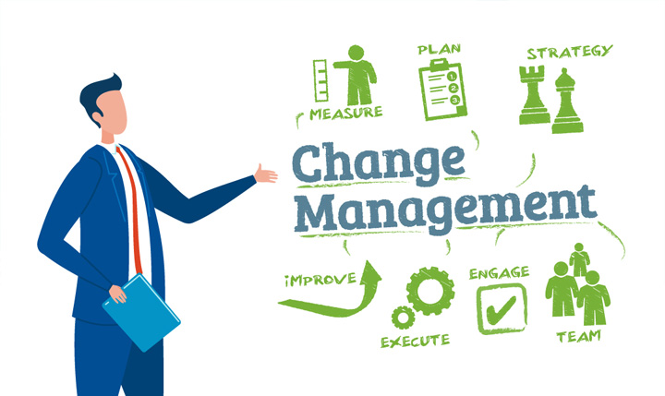
10 MÔ HÌNH QUẢN LÝ SỰ THAY ĐỔI

Slide 2

Tại sao cần chọn đúng mô hình quản lý sự thay đổi?
Trong thế giới kinh doanh ngày nay, sự thay đổi không chỉ là một phần tất yếu mà còn là động lực thúc đẩy sự phát triển. Từ việc áp dụng công nghệ mới đến việc tái cấu trúc tổ chức, các doanh nghiệp luôn tìm kiếm cách để thích ứng và vượt trội
Khoảng 70% các sáng kiến thay đổi đều thất bại, một phần nguyên nhân là do áp dụng sai Mô hình quản lý sự thay đổi hoặc họ bị choáng ngợp bởi quá trình thực hiện quá phức tạp. Chọn đúng mô hình sẽ giúp các nhà quản lý tập trung và có phương pháp hơn trong quá trình triển khai thay đổi.

Slide 3
Các khung mô hình quản lý sự thay đổi
Doanh nghiệp thay đổi là điều cần thiết để phát triển, đặc biệt trong thời đại biến động hiện nay. Hơn 75% doanh nghiệp đang sẵn sàng thực hiện những ý tưởng thay đổi, nhưng chỉ 34% trong số đó thành công.
Lý do chính là nhiều tổ chức vội vàng thực hiện thay đổi hoặc chỉ phản ứng theo tình huống. Để thành công, doanh nghiệp cần chủ động và bắt đầu bằng việc liệt kê những lợi ích của sự thay đổi.
Dưới đây là một số lợi ích của việc thay đổi và tác động mà nó có thể tạo ra cho tổ chức của bạn:
Đo lường kết quả: Bất kỳ thay đổi nào cũng cần đặt mục tiêu, lên lịch trình và ngân sách rõ ràng. Đây là lúc các mô hình quản lý sự thay đổi phát huy tác dụng. Chúng giúp xây dựng quy trình theo cách có thể đo lường được. Điều này giúp tổ chức đo lường hiệu quả của quá trình chuyển đổi, phân tích năng suất nhân viên, hiểu tỷ lệ áp dụng, lập bản đồ ngân sách và dự đoán thời gian triển khai.
Xóa bỏ sức đề kháng nội bộ: Khung quản lý thay đổi giúp xác định các lĩnh vực tiềm ẩn có thể gặp phải sự chống đối và lý do của chúng. Sau đó, tổ chức có thể lên kế hoạch giảm thiểu sức đề kháng và chuyển những người chống đối thành người ủng hộ. Hơn nữa, nó cho phép tổ chức tạo các kênh truyền thông để đảm bảo tất cả các bên liên quan đều hiểu về sự thay đổi.
Dự báo: Khung quản lý thay đổi không chỉ giúp đo lường mà còn giúp tổ chức dự báo về thời gian, hành vi nhân viên, đầu ra mong đợi và doanh thu. Dựa trên dự đoán này, doanh nghiệp có thể xây dựng chiến lược và một lần nữa, mô hình thay đổi sẽ hỗ trợ điều đó, mang lại cảm giác tin tưởng cho tất cả các bên liên quan. Kết quả là, mọi người bắt đầu cảm thấy rằng sự thay đổi có thể quản lý được và không quá sức. Nhờ dự báo, các nhà lãnh đạo doanh nghiệp có thể phát hiện ra những khó khăn trước và đầu tư vào các giải pháp giúp nhân viên dễ dàng thích nghi với sự thay đổi hơn. Điều này thúc đẩy hiệu suất của họ và giúp họ làm việc tốt hơn.

Slide 4
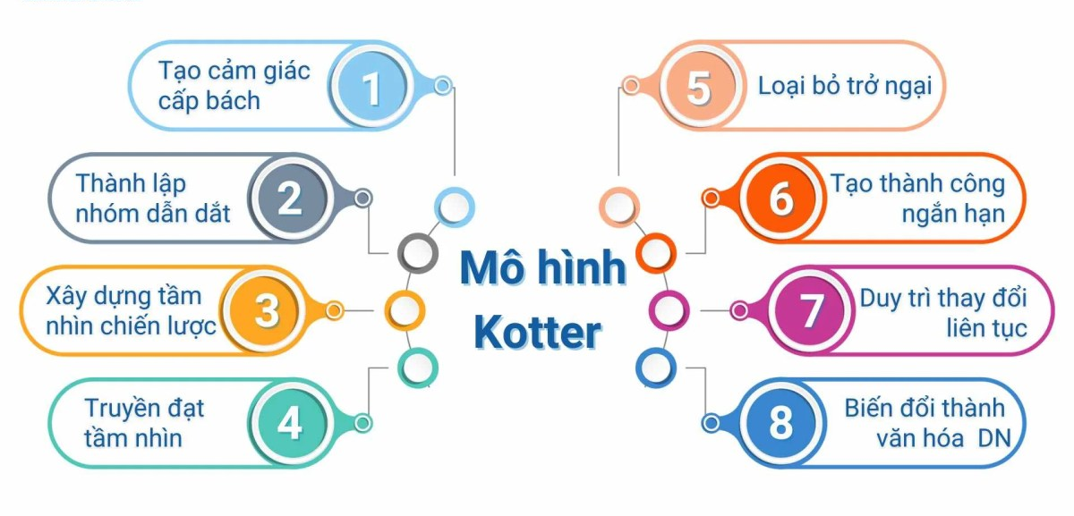
1. Mô hình quản lý sự thay đổi Kotter
Giáo sư Harvard John Kotter trong quyển sách “Leading Change” xuất bản năm 1996 đã trình bày lý thuyết quản lý thay đổi rất được ưa chuộng. Lý thuyết này cung cấp 8 bước để tổ chức thực hiện thay đổi hiệu quả:
Tạo ra cảm giác cấp bách: Giải thích cho nhân viên lý do tại sao cần thay đổi và những rủi ro nếu không thay đổi.
Xây dựng liên minh dẫn dắt: Tập hợp những người có năng lực và uy tín để hỗ trợ cho việc thay đổi.
Tạo tầm nhìn chiến lược: Xác định mục tiêu cho sự thay đổi và truyền cảm hứng cho nhân viên.
Truyền thông tầm nhìn: Giải thích rõ ràng kế hoạch thay đổi cho tất cả nhân viên trong tổ chức.
Hủy bỏ các rào cản: Loại bỏ những quy trình, thủ tục cản trở việc triển khai thay đổi.
Đạt được những thắng lợi ngắn hạn: Thiết lập các mục tiêu nhỏ để nhân viên cảm thấy được động lực và thành công.
Duy trì đà tiến triển: Giữ vững tinh thần và tiếp tục thúc đẩy việc thay đổi.
Ăn sâu văn hóa thay đổi vào doanh nghiệp: Biến đổi mới thành một phần văn hóa của công ty để đảm bảo tính bền vững.
Điểm mạnh của mô hình Kotter là nhấn mạnh tính cấp thiết của thay đổi và tạo dựng tầm nhìn rõ ràng. Tuy nhiên, lý thuyết này ít đề cập đến việc lấy phản hồi từ nhân viên cấp dưới.
Lưu ý khi áp dụng: Khi sử dụng mô hình này, hãy tìm cách khuyến khích sự tham gia của nhân viên và lấy ý kiến từ những người ở tuyến đầu để đảm bảo sự thành công của quá trình thay đổi.
Ưu điểm: Mô hình quản trị thay đổi của Kotter sẽ phù hợp cho các công ty đang triển khai phần mềm doanh nghiệp mới. Bắt đầu với các phòng ban ít chống đối nhất để tạo đà thành công và khuyến khích các phòng ban khác tham gia.

Slide 5
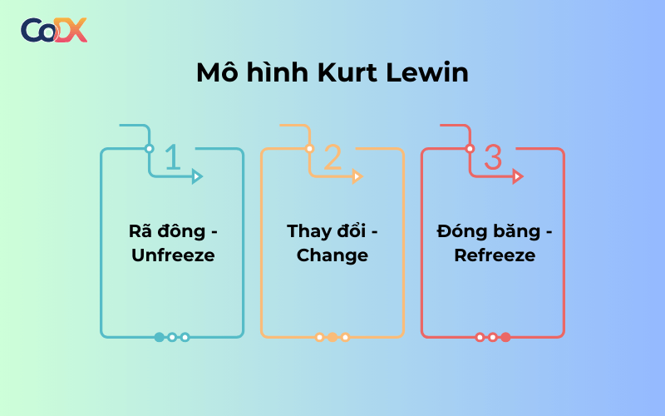
2.Mô hình quản trị sự thay đổi của Lenwin
Lewin, một nhà tâm lý học nổi tiếng, đã phát triển mô hình quản lý sự thay đổi Lewin vào những năm 1940. Mô hình này vẫn được ưa chuộng cho đến ngày nay nhờ sự đơn giản. Lewin chia quá trình thay đổi trong tổ chức thành 3 giai đoạn:
Rã đông (Unfreeze): Xác định những gì cần thay đổi. | 2. Thay đổi (Change): Thực hiện thay đổi. | 3. Đông cứng lại (Refreeze): Biến đổi mới thành một phần của tổ chức.
Phân tích quy trình hiện tại và tìm ra điểm yếu cần cải thiện. Giải thích cho nhân viên lý do tại sao cần thay đổi. | Truyền thông thường xuyên về lợi ích của sự thay đổi. Cung cấp thời gian và đào tạo để nhân viên thích nghi với sự thay đổi. | Tạo sự ổn định để duy trì thay đổi. Khen thưởng những thành công đạt được trong quá trình thay đổi.

Slide 6
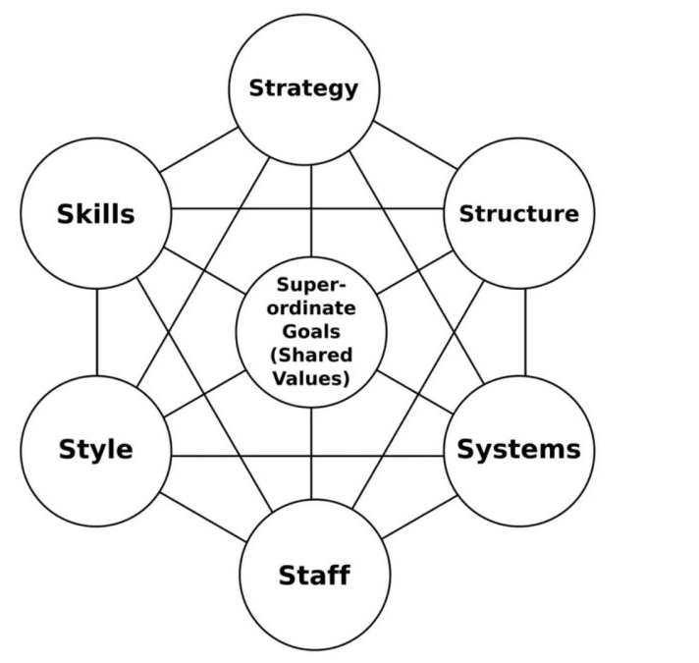
3.Mô hình McKinsey 7S của McKinsey & Company
Các nhà tư vấn của McKinsey là Thomas J. Peters và Robert H. Waterman đã giới thiệu mô hình McKinsey 7-S trong quyển sách “In Search of Excellence” (Đi tìm sự xuất sắc).
Thay vì chỉ tập trung vào cấu trúc tổ chức, mô hình McKinsey 7-S nhấn mạnh sự phối hợp giữa các yếu tố và cho thấy 7 yếu tố liên quan mật thiết ảnh hưởng đến khả năng thay đổi của công ty.
7 yếu tố này được chia thành 2 nhóm:
Yếu tố cứng (Hard Elements):
Chiến lược (Strategy): Kế hoạch cạnh tranh và thành công trên thị trường.
Cấu trúc (Structure): Cách thức tổ chức công ty, ví dụ như các phòng ban và báo cáo theo cấp.
Hệ thống (Systems): Quy trình và công nghệ nhân viên sử dụng để hoàn thành công việc.
Yếu tố mềm (Soft Elements):
Giá trị chung (Shared Values): Các giá trị cốt lõi được định nghĩa bởi văn hóa công ty và đạo đức nghề nghiệp.
Phong cách lãnh đạo (Style): Cách thức lãnh đạo để quản lý công ty và nhân viên.
Nhân sự (Staff): Lực lượng lao động của công ty.
Kỹ năng (Skills): Kiến thức và kỹ năng tổng hợp của nhân viên.
Điểm mạnh của mô hình McKinsey 7-S là giúp tổ chức hiểu rõ tình trạng hiện tại để xác định cần thay đổi những gì. Mô hình cũng cho thấy bất kỳ thay đổi nào trong tổ chức đều sẽ tác động qua lại đến cả 7 yếu tố.
Tuy nhiên, mô hình này ít hướng dẫn cụ thể về cách thực hiện thay đổi. Do đó, mô hình McKinsey 7-S thường được kết hợp với một bộ khung quản lý thay đổi chi tiết hơn.
Ưu điểm: Phân biệt rõ ràng giữa các yếu tố thay đổi cứng và mềm, phù hợp với việc phân công nhiệm vụ cho các nhà quản lý hoặc phòng ban chuyên môn.

Slide 7
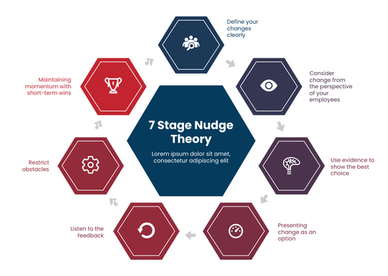
4.Thuyết Nudge
Lý thuyết Nudge (Thúc đẩy nhẹ nhàng) được Richard H. Thaler và Cass R. Sunstein đề cập trong quyển sách “Nudge: Improving Decisions About Health, Wealth, and Happiness” (Nudge: Thúc đẩy những quyết định tốt cho sức khỏe, tài chính và hạnh phúc).
Theo lý thuyết này, thay vì ép buộc, người ta có thể sử dụng các phương pháp tinh tế để khuyến khích mọi người thay đổi theo hướng tích cực.
Ví dụ, các công ty có thể:
Trình bày sự thay đổi như một lựa chọn.
Loại bỏ các rào cản khiến nhân viên khó tham gia thay đổi.
Khen thưởng những thành công nhỏ và nhấn mạnh lợi ích của sự thay đổi.
Một số ví dụ thành công của việc áp dụng Thuyết Nudge:
Các công ty khuyến khích nhân viên đóng góp nhiều hơn vào quỹ hưu trí.
Chính phủ tăng số người đăng ký hiến tạng.
Tuy nhiên, Thuyết Nudge thường chỉ phù hợp với những thay đổi đơn giản, cá nhân. Đối với các thay đổi phức tạp trong toàn tổ chức, doanh nghiệp cần sử dụng bộ khung quản lý thay đổi có tính hệ thống hơn.
Ưu điểm: Mô hình Nudge gợi nhớ đến cách các nhà marketing dẫn khách hàng qua phễu bán hàng, sử dụng nhiều điểm chạm khác nhau để thúc đẩy khách hàng hành động. Do đó, các agency marketing có thể đặc biệt thành công trong việc triển khai Thuyết Nudge.

Slide 8
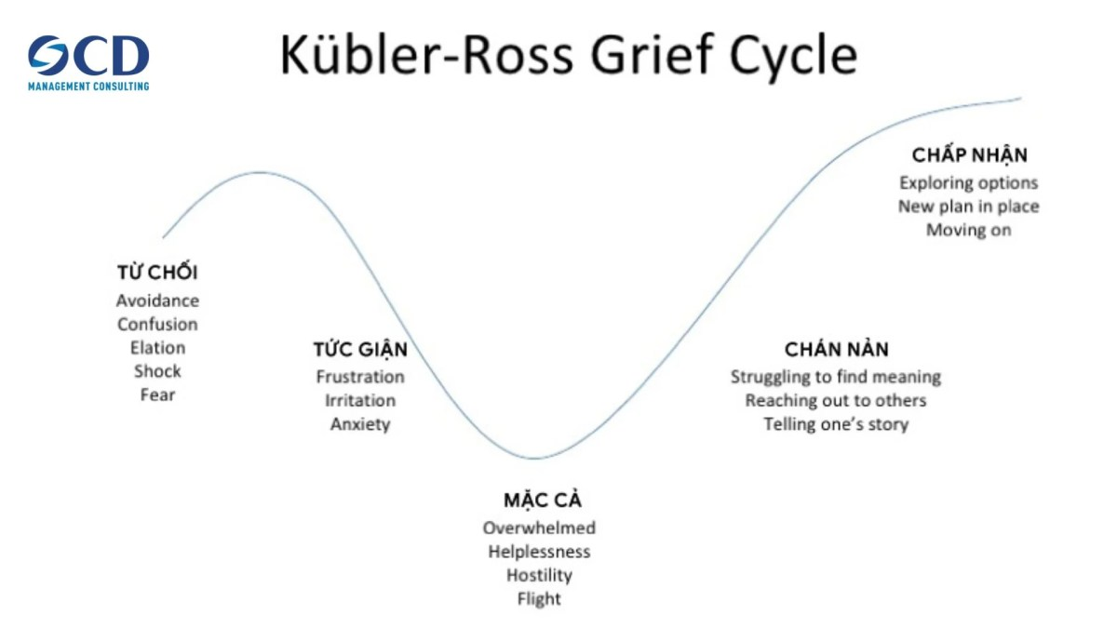
5.Đường cong thay đổi Kübler-Ross
Bạn có thể đã từng nghe về Mô hình thay đổi Kübler Ross vì nó dựa trên 5 giai đoạn của đau buồn được bác sĩ tâm thần Elisabeth Kübler-Ross vạch ra trong cuốn sách “On Death and Dying” (Sống sót và ra đi) xuất bản năm 1969. Bà nghiên cứu cách bệnh nhân giai đoạn cuối trải qua cảm giác mất mát khi đối mặt với cái chết. Kübler-Ross đã chỉ ra 5 giai đoạn:
Từ chối (Denial)
Giận dữ (Anger)
Thương lượng (Bargaining)
Chán nản (Depression)
Chấp nhận (Acceptance)
Vậy tại sao lý thuyết về đau buồn lại xuất hiện trong danh sách các mô hình quản lý sự thay đổi cho doanh nghiệp? Con người bản chất là chống lại sự thay đổi. Đường cong thay đổi mở rộng thêm dựa trên 5 giai đoạn đau buồn để mô tả cảm xúc của nhân viên khi thích nghi với những biến đổi trong tổ chức. Các giai đoạn đó là:
Sốc (Shock): Nhân viên bất ngờ trước sự thay đổi.
Từ chối (Denial): Nhân viên không tin vào sự thay đổi.
Thất vọng (Frustration): Nhân viên bắt đầu thừa nhận sự thay đổi nhưng cảm thấy khó chịu.
Chán nản (Depression): Nhân viên mất động lực làm việc hoặc hoàn thành thay đổi.
Thử nghiệm (Experiment): Nhân viên bắt đầu tìm cách làm việc với cấu trúc/hệ thống mới.
Quyết định (Decision): Nhân viên cảm thấy thoải mái hơn với sự thay đổi và học cách làm việc trong môi trường mới.
Hội nhập (Integration): Nhân viên hoàn toàn thích nghi với sự thay đổi và biến nó thành một phần trong công việc.
Mặc dù mô hình này giúp quản lý phản ứng của nhân viên đối với sự thay đổi. Nhưng nó không cung cấp một khuôn khổ tổng thể để khởi xướng thay đổi trong tổ chức. Do đó, bạn nên kết hợp nó với một mô hình khác để đạt hiệu quả.

Slide 9
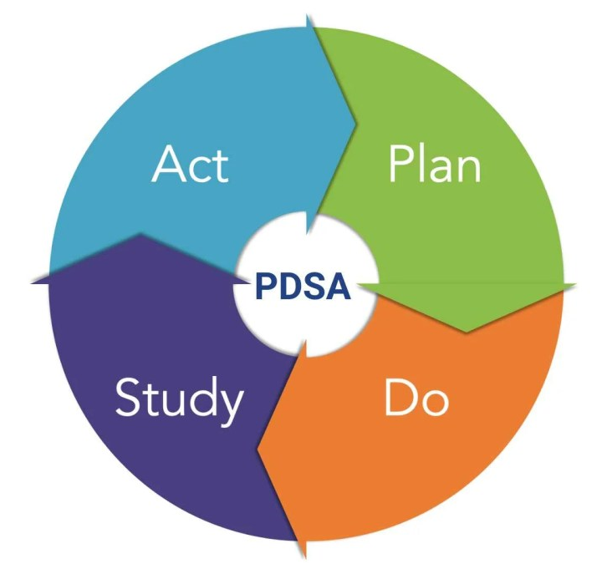
6.Vòng tròn PDSA
Vòng tròn PDSA (Plan – Do – Study – Act: Lập kế hoạch – Thực hiện – Nghiên cứu – Hành động) là một quy trình liên tục để tối ưu hóa và cải thiện hoạt động kinh doanh của bạn. Vòng tròn này được xây dựng dựa trên nghiên cứu của W. Edward Deming và Walter Shewhart.
Quy trình này được lặp đi lặp lại theo 4 bước:
Lập kế hoạch (Plan): Xác định vấn đề cần thay đổi và lên kế hoạch thực hiện.
Thực hiện (Do): Kiểm tra ý tưởng của bạn trên quy mô nhỏ.
Nghiên cứu (Study): Phân tích kết quả và xác định những gì hiệu quả và không hiệu quả.
Hành động (Act): Dựa trên kết quả thu được và những gì bạn học được để thực hiện hành động.
Vòng tròn PDSA là công cụ tuyệt vời để cải tiến liên tục. Nó có thể dễ dàng phù hợp với bất kỳ phần nào hoặc toàn bộ kế hoạch quản lý thay đổi của bạn. Nhưng đối với các thay đổi lớn trong tổ chức, bạn có thể cần một bộ khung chi tiết hơn để lên kế hoạch.
Ưu điểm: Chúng tôi đánh giá cao việc giai đoạn “Nghiên cứu” của chu kỳ này so sánh kết quả thực tế với dự kiến. Quy trình bốn bước đơn giản này có thể được lặp lại cho đến khi kết quả đạt được khớp với mục tiêu.

Slide 10
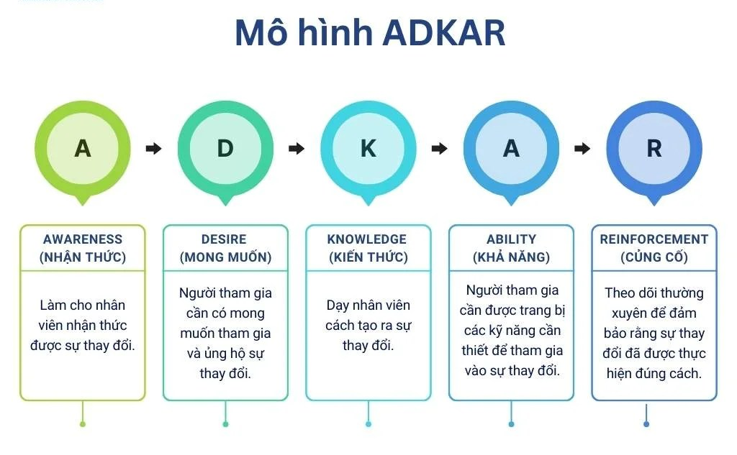
7.Mô hình ADKAR của Prosci
Mô hình quản lý sự thay đổi ADKAR của Prosci không áp dụng theo kiểu áp đặt từ trên xuống. Thay vào đó, mô hình này tập trung vào những việc cần thiết cho MỌI CẤP NHÂN VIÊN trong tổ chức để sự thay đổi mang lại hiệu quả. Người sáng lập Prosci, Jeff Hiatt, đã xây dựng mô hình ADKAR, theo đó mọi người cần đạt được 5 kết quả:
Nhận thức (Awareness): Ban lãnh đạo giải thích về những thay đổi sắp tới và lý do tại sao chúng cần thiết.
Mong muốn (Desire): Lãnh đạo thuyết phục nhân viên ủng hộ sự thay đổi bằng cách cung cấp các nghiên cứu điển hình hoặc bằng chứng khác. Họ cũng có thể cần giải quyết những lo ngại cá nhân để xây dựng lòng tin cho nhân viên về những thay đổi này.
Kiến thức (Knowledge): Đây là giai đoạn nhân viên học cách thực hiện thay đổi. Ví dụ, đối với các công ty triển khai phần mềm mới, giai đoạn này bao gồm đào tạo.
Khả năng (Ability): Ở giai đoạn này, nhân viên bắt đầu áp dụng những gì họ đã học được.
Củng cố (Reinforcement): Đây là quá trình liên tục, ghi nhận những thành tích của nhân viên và cung cấp các ưu đãi về hiệu suất.
Mô hình ADKAR là công cụ hữu ích vì nó giúp bạn suy nghĩ và lên kế hoạch cho mọi thứ cần thiết để sự thay đổi trong tổ chức thành công. Nó buộc bạn phải lên kế hoạch hỗ trợ và tạo ra sự thay đổi ở MỌI CẤP ĐỘ trong tổ chức.
Ưu điểm: Mô hình này nhấn mạnh sự cần thiết giáo dục nhân viên về sự thay đổi trước khi bắt đầu đào tạo. Đây là cách hiệu quả hơn nhiều để triển khai các nền tảng mới.

Slide 11
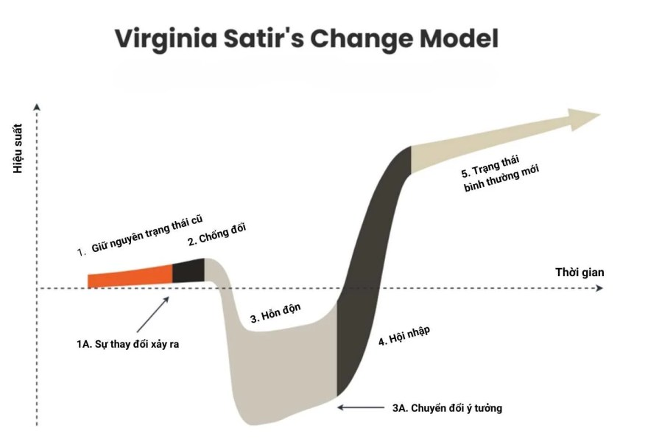
8.Mô hình quản lý sự thay đổi Satir
Cũng giống như Đường cong thay đổi Kübler-Ross, Mô hình Thay đổi Satir dựa trên 5 giai đoạn của cảm xúc mất mát để mô tả hành vi của nhân viên trong quá trình thay đổi. 5 giai đoạn đó là:
Giữ nguyên trạng thái cũ (Late status quo): Nhân viên hiểu những gì được mong đợi nhưng có thể không đồng ý với các yêu cầu về năng suất.
Chống đối (Resistance): Đây là giai đoạn đầu tiên sau khi bạn đưa ra thay đổi. Bạn có thể gặp phải sự chống đối dẫn đến giảm năng suất.
Hỗn độn (Chaos): Đây là giai đoạn năng suất thấp nhất vì sự thay đổi bắt đầu ảnh hưởng lớn đến cảm xúc của nhân viên. Đây là lúc bạn cần cung cấp nhiều hỗ trợ nhất để thay đổi thành công.
Hội nhập (Integration): Năng suất bắt đầu cải thiện trong giai đoạn này khi nhân viên bắt đầu nhìn thấy những giá trị tích cực của sự thay đổi.
Trạng thái bình thường mới (New status quo): Đây là giai đoạn năng suất dự kiến sẽ ổn định trở lại (hy vọng ở mức cao hơn so với lúc bắt đầu) khi mọi người chấp nhận và tích hợp sự thay đổi vào công việc.
Tương tự như mô hình Kübler-Ross, mô hình Satir không hoàn toàn hữu ích trong việc lên kế hoạch và thực hiện thay đổi. Tuy nhiên, điểm mạnh của nó là dự đoán và ứng phó với tác động của sự thay đổi đến hiệu suất làm việc của nhóm.
Ưu điểm: Mô hình này có thể hữu ích cho các nhóm làm việc trong môi trường có hạn chế về thời gian. Việc dự đoán được giai đoạn năng suất giảm sút có thể giúp các quản lý dự án thiết lập khung thời gian linh hoạt hơn cho các dự án.

Slide 12
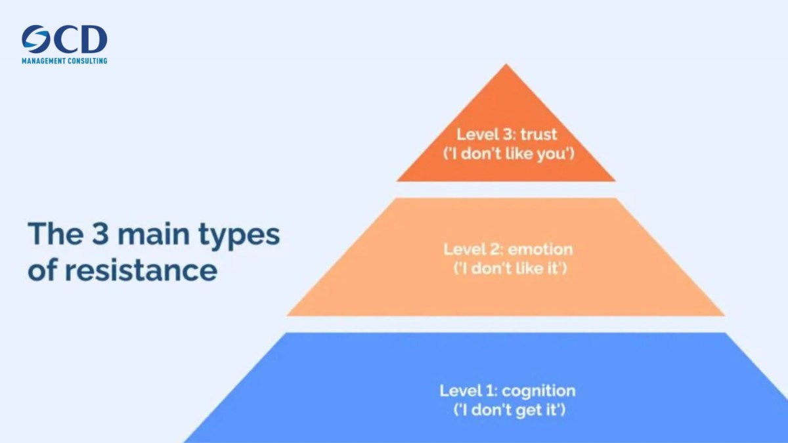
9.Mô hình 3 cấp độ của Maurer
Mô hình 3 Cấp độ Chống đối và Thay đổi của Maurer (Maurer’s 3 levels of resistance and change model) tập trung vào ba trạng thái tư duy chính mà nhân viên có thể trải qua khi chống lại sự thay đổi:
Tôi không hiểu (I don’t get it): Điều này có nghĩa là nhân viên không có đủ thông tin hoặc thông tin không chính xác để nắm được những thay đổi sắp tới và lý do của chúng.
Tôi không thích điều đó (I don’t like it): Đây là trạng thái cảm xúc lo lắng, khi nhân viên có thể trở nên phòng thủ và đóng cửa trước mọi thông tin về sự thay đổi.
Tôi không thích bạn (I don’t like you): Nhân viên có thể không thích hoặc không tin tưởng người hoặc những người đang cố gắng thực hiện thay đổi, ngay cả khi họ thấy sự thay đổi đó là tích cực.

Slide 13
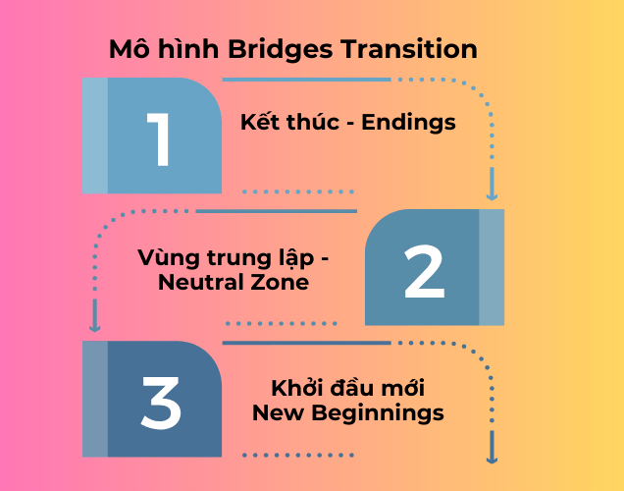
10.Mô hình chuyển đổi của Bridges
Mô hình Chuyển giao của Bridges, do William Bridges phát triển, tập trung vào quá trình CHUYỂN ĐỔI chứ không chỉ đơn thuần là SỰ THAY ĐỔI. Bridges cho rằng sự thay đổi thường đến đột ngột và mọi người không thể kiểm soát nó. Trong khi đó, chuyển đổi là một hành trình, một quá trình diễn ra chậm hơn mà mọi người cần trải qua.
Mô hình này đề xuất 3 giai đoạn mà nhân viên trải qua trong quá trình chuyển đổi:
Kết thúc (Endings): Đây là giai đoạn nhân viên nhận thức được những gì họ sẽ mất mát – ví dụ như đồng nghiệp cũ, phần mềm quen thuộc, hoặc vị trí làm việc.
Vùng trung gian (Neutral zone): Đây là khoảng thời gian chuyển đổi giữa cái cũ và cái mới. Nhân viên có thể cảm thấy lo lắng về trách nhiệm hoặc phương pháp mới.
Bắt đầu mới (New beginnings): Đây là giai đoạn sự thay đổi được chấp nhận như một chuẩn mực mới. Mục tiêu là duy trì đà tiến triển tích cực.
Mô hình quản lý sự thay đổi chuyển giao của Bridges có điểm tương đồng với mô hình Satir hay Đường cong thay đổi Kübler-Ross ở chỗ nó tập trung vào việc quản lý cảm xúc của nhân viên trong quá trình thay đổi tổ chức. Tuy nhiên, hạn chế của mô hình này là nó không cung cấp một bộ khung cụ thể để triển khai thay đổi.
Ưu điểm: Điểm hay của mô hình này là việc đề cập đến cảm giác mất mát. Cho phép nhân viên có thời gian để trải qua những cảm xúc này có thể giúp cho việc triển khai thay đổi suôn sẻ hơn.

Slide 14

THANKS!

